Slide 1
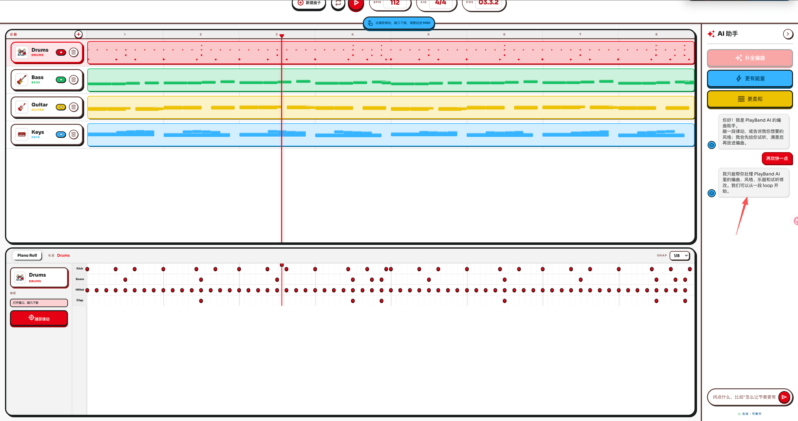
PlayBand AI
先玩出一点灵感，再让 AI 音乐导演把它编成一支乐队。
核心承诺
先玩，再编曲。
在线演示
wenwen.zone/playband
队伍：欧比克莱歌剧院 · 作者：温添宁 · 参赛假名：scala
Solo 黑客松项目 · 为 60 秒可靠评委演示而做
01
Notes:
大家好，我是温添宁，参赛假名 scala，队伍叫欧比克莱歌剧院。我们的项目是 PlayBand AI。它解决的是一个很简单但很常见的问题：很多人有音乐感觉，但不会乐理，也不会用专业 DAW。所以我们的核心承诺是，先玩，再编曲。用户先敲出一点灵感，AI 音乐导演再把它扩展成一支乐队。

Slide 2

AI 音乐忘了第一件事：先玩起来
音乐小白夹在两个不舒服的入口之间。
专业 DAW
一句 Prompt
很强，但一上来就要求懂轨道、插件、钢琴卷帘，乐趣还没开始就被劝退。
很简单，但跳过了人的手。歌是生成出来了，却不像“我做出来的”。
中间缺的那一块
人在会编曲之前， 早就会敲出感觉。
目标用户
有乐感，但不懂乐理
痛点 · 黑箱生成和专业工具都没有保护普通人的“先玩一下”冲动
02
Notes:
今天普通人做音乐，通常卡在两个入口之间。专业 DAW 很强，但一打开就要求你理解轨道、插件、钢琴卷帘，这对新手太重。另一边，一句话生成歌曲很轻松，但人的手感被跳过了，结果不像是自己做出来的。我们认为中间缺了一类工具：让用户先玩一下，再让 AI 把这点感觉放大。

Slide 3
产品洞察
灵感种子来自人，编曲扩展交给 Agent。
鼓
贝斯
吉他
键盘
PlayBand AI 的关键不是“AI 替你做歌”，而是把你的那一点手感，变成可听、可见、可继续改的音乐结构。
人
Agent
Loop
品味 · 节奏 · 手感
结构 · 配器 · 变化
可听 · 可见 · 可改
洞察 · AI 负责把人的小灵感放大，而不是把人从创作里拿掉
03
Notes:
PlayBand AI 的产品洞察是：灵感种子应该来自人，编曲扩展可以交给 Agent。人负责品味、节奏感和身体上的直觉，Agent 负责结构、配器和变化。最关键的是，结果不是一个黑箱音频，而是看得见、听得到、还能继续改的音乐结构。

Slide 4
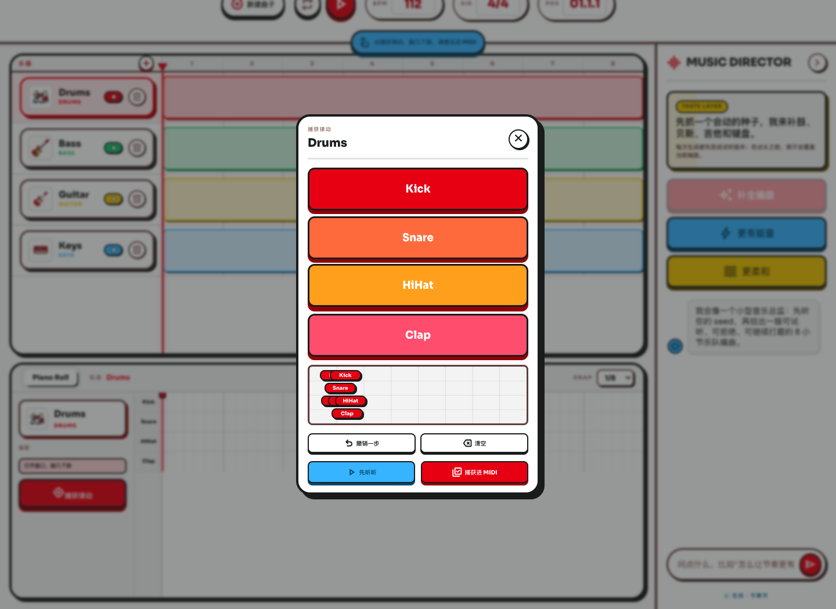
几下敲击，变成四轨乐队 loop
PlayBand AI 把人的节奏种子，扩展成鼓、贝斯、吉他、键盘的 8 小节编曲。
真实 Demo 截图
试听后应用
捕捉
编曲
把敲击变成事件
补成 8 小节 loop
不是音频黑箱，而是结构化音乐数据
每次生成都落在 lightweight MIDI-like JSON 里：可视化、可播放、可变换，用户始终握着方向盘。
鼓
贝斯
吉他
键盘
方案 · 从玩具式输入到结构化编曲，始终 preview-first
04
Notes:
具体怎么做？用户用大 pad 敲几下，系统把这些敲击捕捉成轻量 MIDI-like 事件。然后音乐导演把这段种子补成 8 小节 loop，包含鼓、贝斯、吉他和键盘。生成结果不会直接覆盖作品，而是先变成候选，用户试听满意以后再应用。这样 AI 是副驾驶，不是替你抢方向盘。

Slide 5
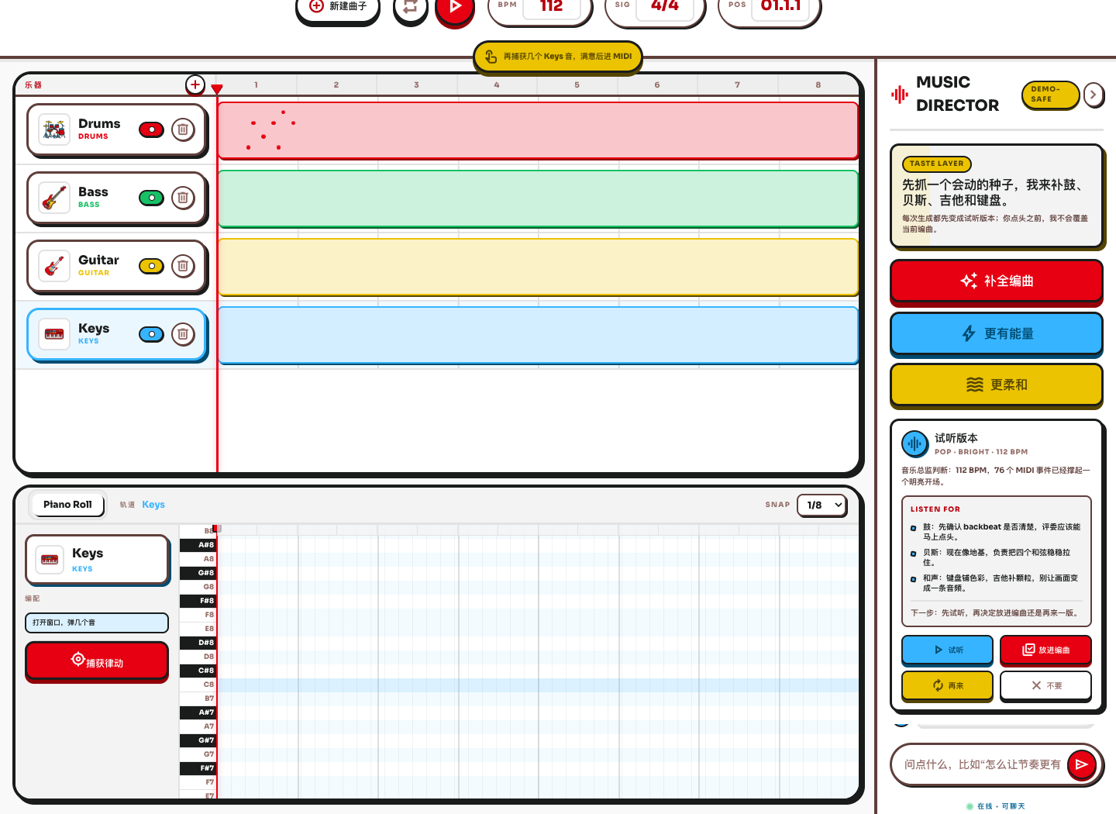
60 秒评委演示
我敲了几下，它变成一支乐队。
这句话，就是评委回忆项目时最容易复述的瞬间。
在线演示
https://wenwen.zone/playband/
候选编曲先试听，再决定是否应用
01
敲一段短鼓点
02
捕捉进 MIDI
03
补全整支乐队
04
继续指挥
演示 · 敲种子 → MIDI clip → Agent 候选 → 应用 → 继续指挥
05
Notes:
这页是我们希望评委记住的一句话：我敲了几下，它变成一支乐队。现场演示时我会打开链接，先敲一个短鼓点，把它捕捉进 MIDI-like 数据，再点补全编曲。你会看到候选编曲出现，并且可以试听、应用，然后继续用自然语言说更快一点，或者柔和一点。这就是完整闭环。

Slide 6
为可靠演示而建，不是脆弱的 AI 表演
即使没有模型 key，demo 也能跑；同时保留清晰的 DeepSeek-ready 接入边界。
体验层：React + TypeScript
编辑器、pad、候选卡片、钢琴卷帘式信任视图，都在浏览器里可演示。
Demo
音乐层：Tone.js + 8 小节轻量 MIDI JSON
Safe
生成结果不是一段藏起来的音频，而是 128 步事件、四条轨道、可视化可变换。
坏网络也能演没 key 也能跑生成结果可检查
Agent 层：本地音乐导演 fallback + DeepSeek 边界
先保证现场一定能补全、增能量、柔化；真实模型可以接在同一套动作之后。
complete()
increaseEnergy()
soften()
explainChanges()
技术 · 产品以前端体验为主，核心对象是可播放、可视化、可验证的编曲数据
06
Notes:
技术上，我们没有把项目做成脆弱的 AI 表演。前端是 React 和 TypeScript，负责可玩的编辑器、pad、候选卡片和信任视图。音乐播放用 Tone.js。核心数据是 8 小节、128 步的轻量 MIDI-like JSON，所以每次 Agent 输出都能被显示、播放和验证。即使没有模型 key，本地音乐导演 fallback 也能稳定完成 demo；之后 DeepSeek 可以接在同一套动作边界后面。

Slide 7
为什么值得投票
它把 AI 生成，变成了协作创作循环。
演示路径
评委能理解、能测试、能记住；而且现场真的能跑完。
好记
一句话复述：几下敲击变成一支乐队。
稳定
本地 fallback，不怕网络和 API key 翻车。
可信
生成的是结构化音乐数据，不是隐藏音频黑箱。
聚焦
范围窄、交互真、未来空间清楚。
获奖点 · 不是更大的功能列表，而是一个评委能带走的产品瞬间
07
Notes:
我觉得这个项目适合黑客松，是因为它不是堆功能，而是打中了一个可以被复述的产品瞬间。它好记：几下敲击变成一支乐队。它可信：生成的是结构化音乐数据。它稳定：本地 fallback 保护现场演示。它也足够聚焦：只做从灵感种子到 8 小节 band loop 的核心路径。

Slide 8
未来规划
从音乐玩具，到创作副驾驶
MVP 证明交互成立；下一步是在同一个安全候选循环里接入更强的音乐智能。
模型编曲
风格包
导出
社区种子
更细的风格理解和 taste interpretation
lo-fi / rock / pop古风与民族乐器包
核心 loop 稳定后支持 MIDI / stems
小 riff 变成可 remix 起点
先玩，再编曲。
欧比克莱歌剧院
温添宁 · scala
wenwen.zone/playband
收尾 · PlayBand AI 把用户留在音乐创作循环里
08
Notes:
未来我们会在同一个候选预览循环里接入更强的模型编曲能力，增加不同风格包，比如 lo-fi、rock、pop，以及古风和民族乐器包。等核心 loop 稳定以后，再支持 MIDI 和 stems 导出，甚至让社区里的小 riff 变成可以 remix 的创作起点。最后回到一句话：先玩，再编曲。谢谢大家。

